Slide 2
Střední škola Brno,
Charbulova,
příspěvková organizace

Slide 3
Příprava pokrmů na objednávku z jatečného masa
Hovězí maso
STEAKY
Podklady dodal a revizi provedl: šéfkuchař Jiří Ampapa
Vypracovala: Mgr. Zdeňka Predajňová

Slide 4
Poděkování
panu šéfkuchaři Jiřímu Ampapovi
za spolupráci při tvorbě materiálů pro výuku
Podklady dodal a revizi provedl: šéfkuchař Jiří Ampapa
Vypracovala: Mgr. Zdeňka Predajňová

Slide 5
Jídla na objednávku
Délka úpravy záleží
na druhu masa,
na gramáži,
na složitosti úpravy,
na organizaci práce.

Slide 6
Stupně propečení
Blue rare – maso opečené na okrajích, na řezu je syrové,
vnitřní teplota 46⁰C, nevytéká šťáva.
Rare – maso opečené na okrajích do hněda, na řezu krvavé, vnitřní teplota 52⁰C.
Medium rare – maso je opečené do hněda, na řezu růžové až červené,
vnitřní teplota 55⁰C.
Medium – maso je středně propečené, na řezu je růžové, není krvavé, vnitřní teplota 59⁰C.
Medium well – maso je propečené na řezu lehce růžové, málo šťavnaté,
vnitřní teplota 64⁰C.
Well done – maso je propečené, bez šťávy, střed masa je šedohnědý, vnitřní teplota 68⁰-71⁰C.

Slide 7
Příprava masa
Nejvhodnější tepelná úprava
kuchař hostům doporučuje úpravu steaku MEDIUM RARE, steak je velice šťavnatý a lahodný.

Slide 8
Příprava masa
Temperování
před tepelnou úpravou musí maso získat pokojovou teplotu, aby při úpravě nedostalo teplotní šok.

Slide 9
Příprava masa
Solení a pepření masa před tepelnou úpravou
každý kuchař upřednostňuje jiný postup při solení.
Většinou se používá solení po tepelné úpravě, maso neztratí šťávu.
Pepř používáme až po tepelné úpravě, opékáním pepř hořkne.

Slide 10
Jídla na objednávku
Odpočívání
po tepelné úpravě musíme nechat maso odpočinout. Doba záleží na váze masa a teplotě při úpravě. Čas odpočívání se pohybuje kolem 10 minut při teplotě 100⁰C.

Slide 11
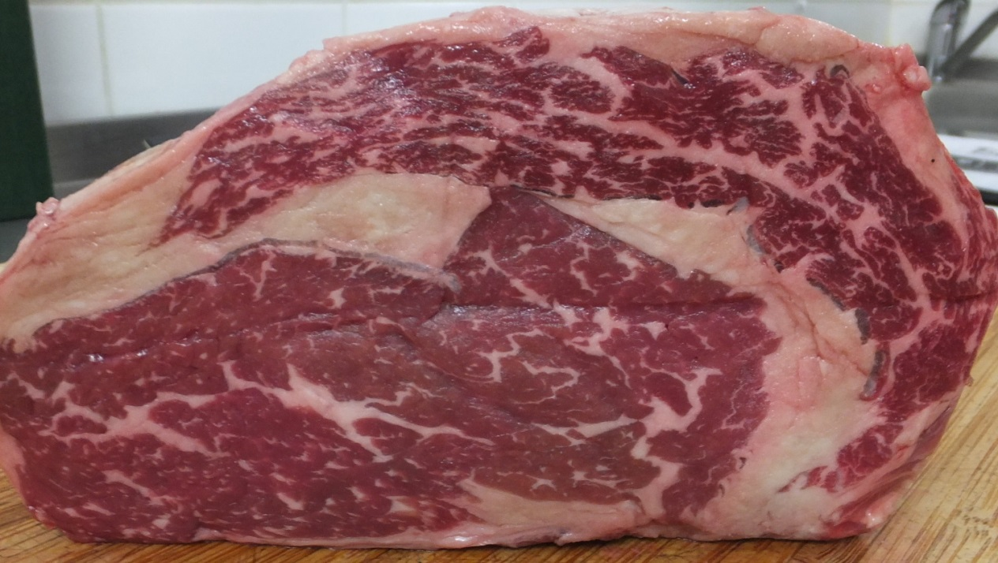
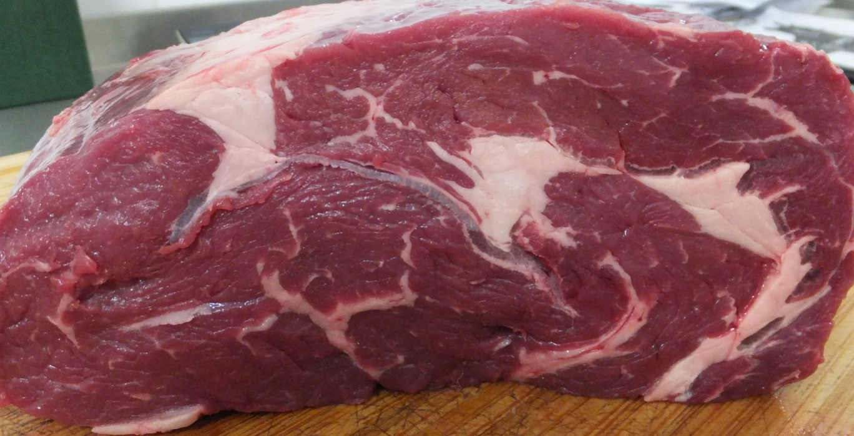
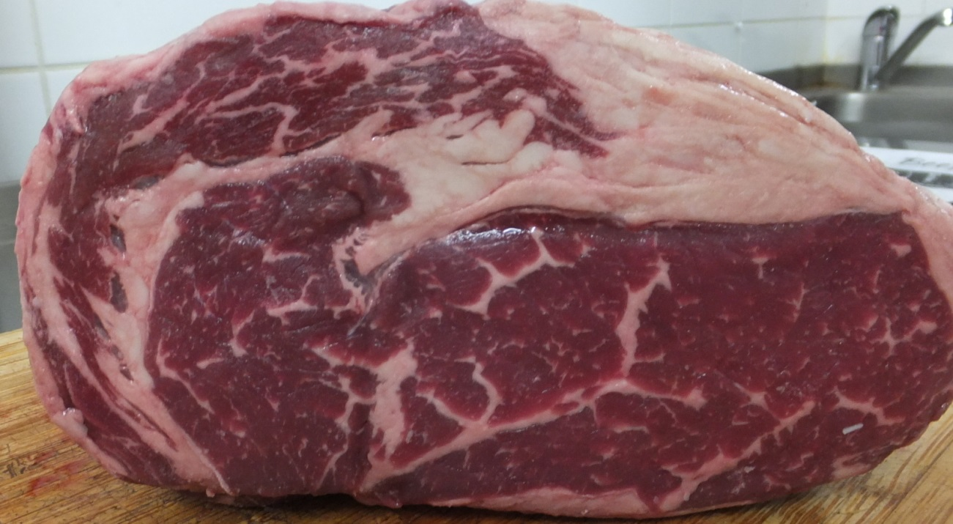
RIB EYE STEAK Entrecôte
USDA BEEF PRIME
Český chov
Australský chov

Slide 12
RIB EYE STEAK, Entrecôte
RIB EYE STEAK – šťavnatý, vláčný steak z vysokého roštěnce díky vyššímu obsahu tuku.
Upravuje se pomalým pečením, na grilu.
Entrecôte – je silnější steak z vysokého roštěnce s tukovým krytím a mramorováním.
Upravuje se pomalým pečením, na grilu.

Slide 13
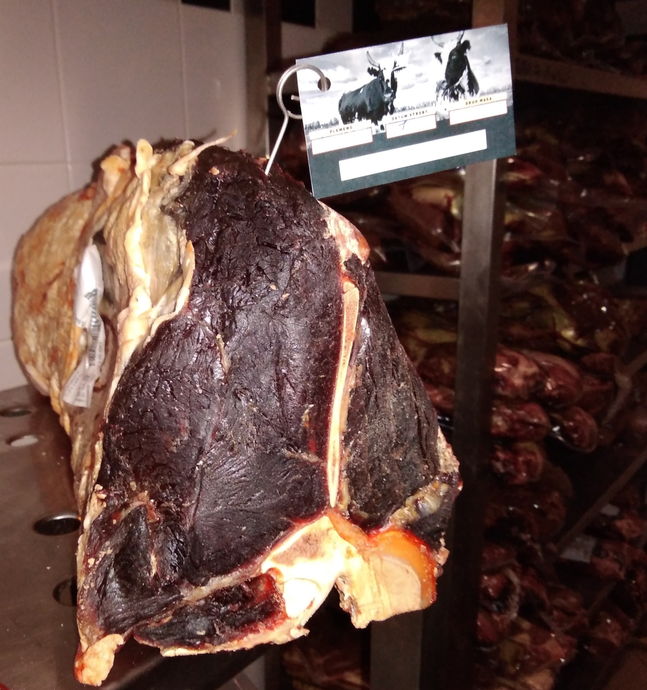
t-bone steak Porterhouse steak

Slide 14
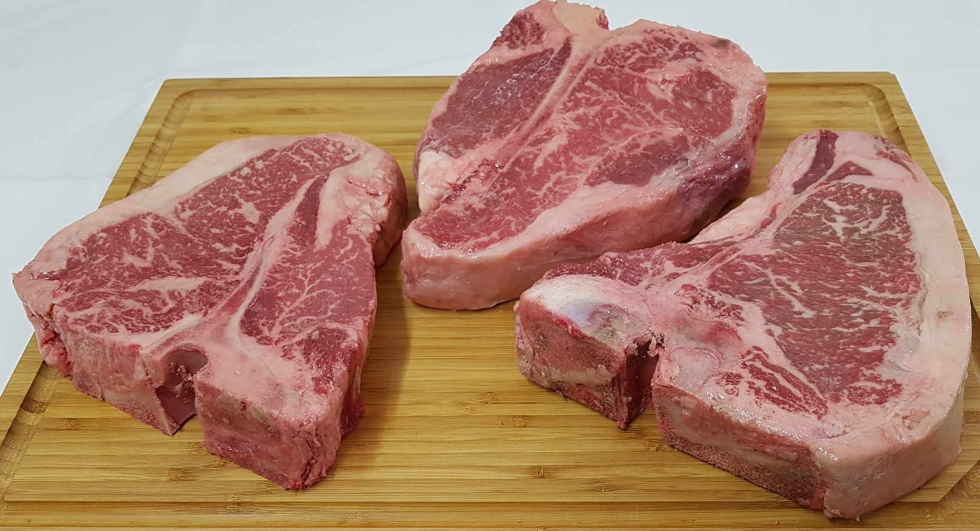

Slide 15
T-bone steak , Porterhouse steak
T-bone steak – připravuje se z nízkého roštěnce s kostí a svíčkové. maso je díky kosti lahodné, maso u kosti se považuje za delikatesu.
T-bone steaky upravujeme na grilu, na roštu.
Porterhouse steak – připravuje se z nízkého roštěnce s kostí a větší částí svíčkové. Jedná se o steak steaků. Bývá určen pro více osob.

Slide 16
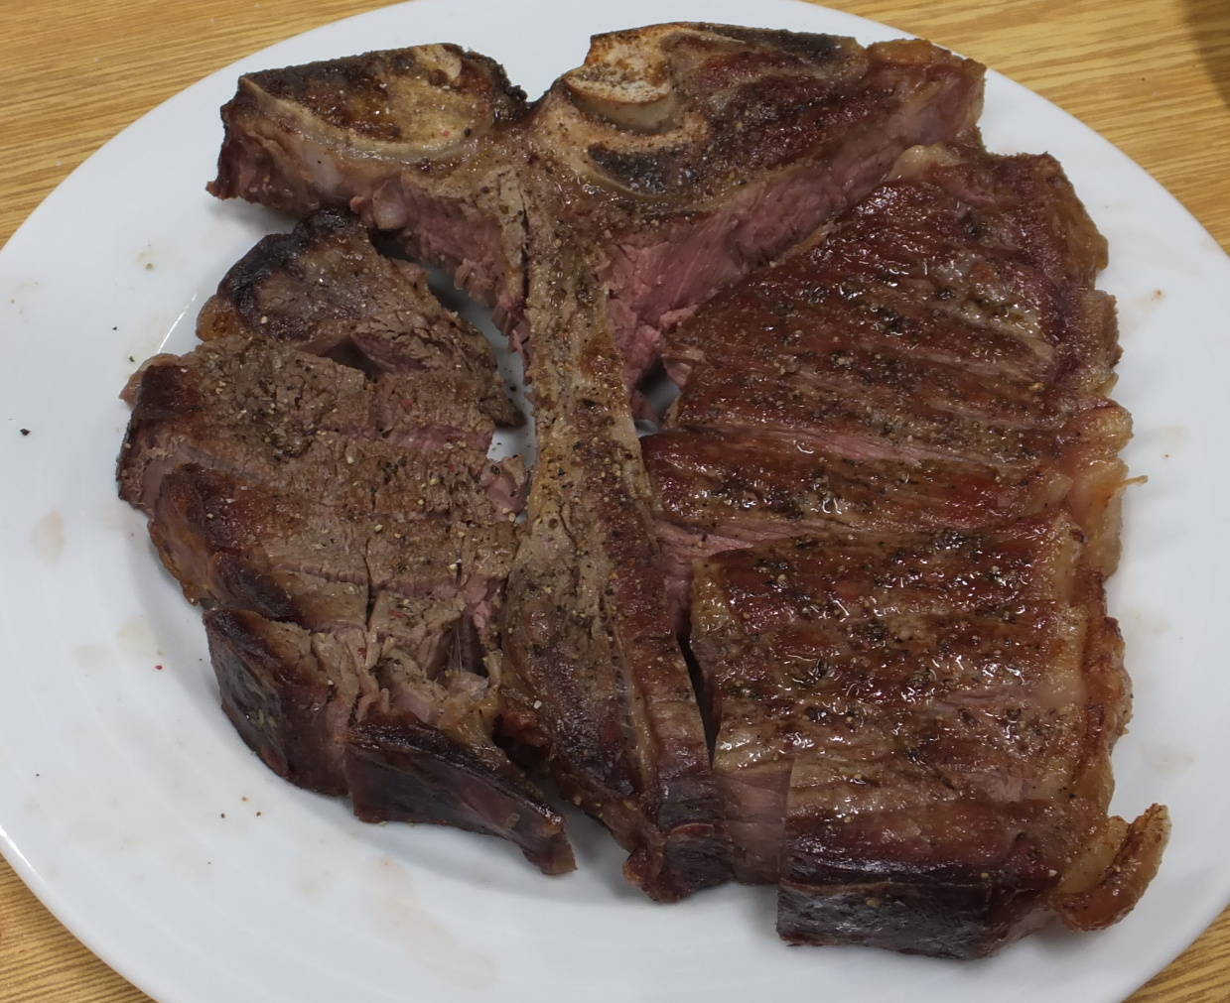
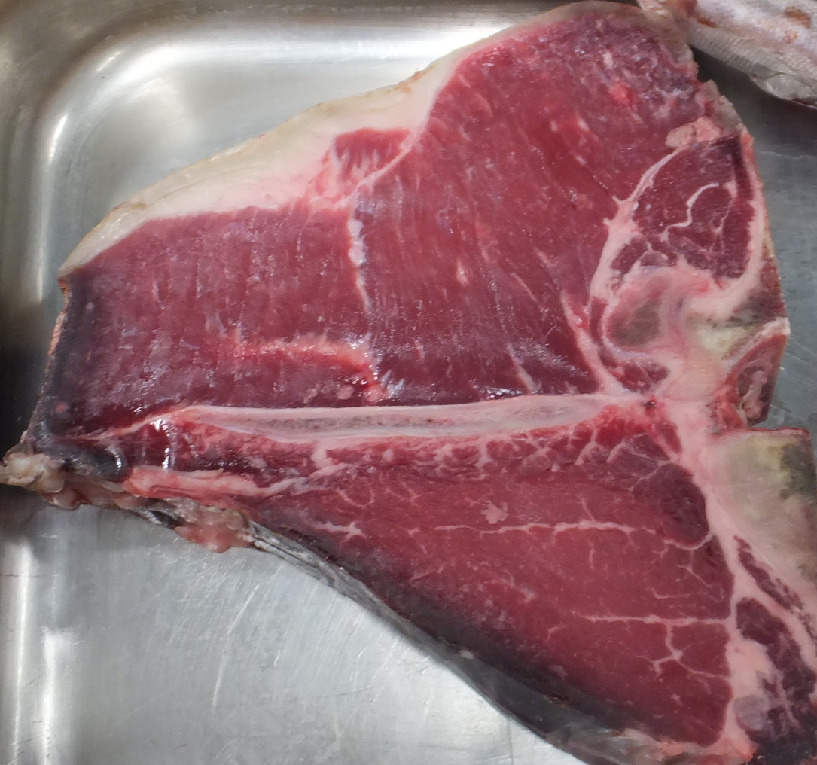
T-bone steak

Slide 17
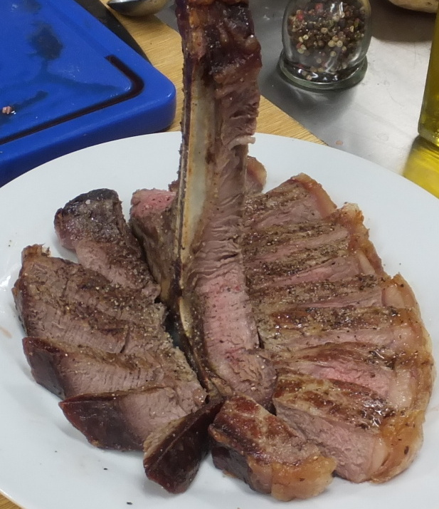
T-bone steak

Slide 18
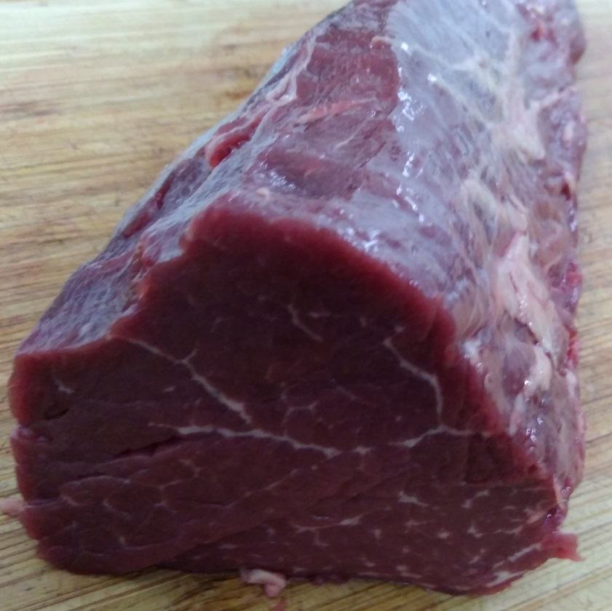
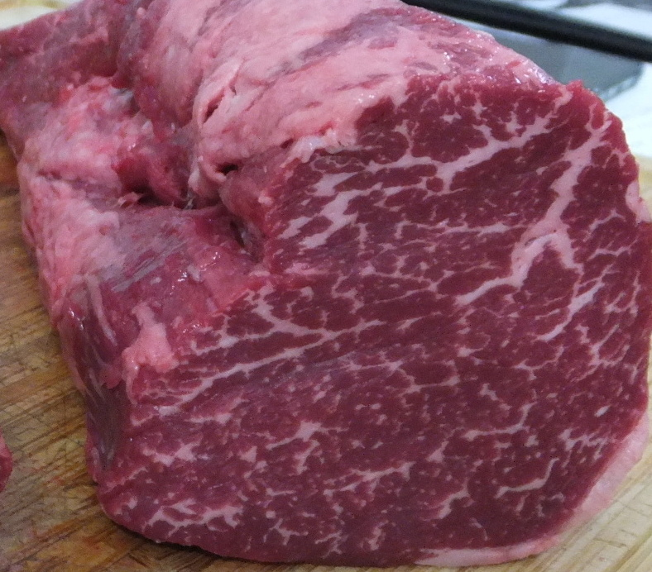
Fillet, Fillet mignon, Tenderloin, Tournedos
česká svíčková USDA BEEF PRIME WAGYU KOBE

Slide 19
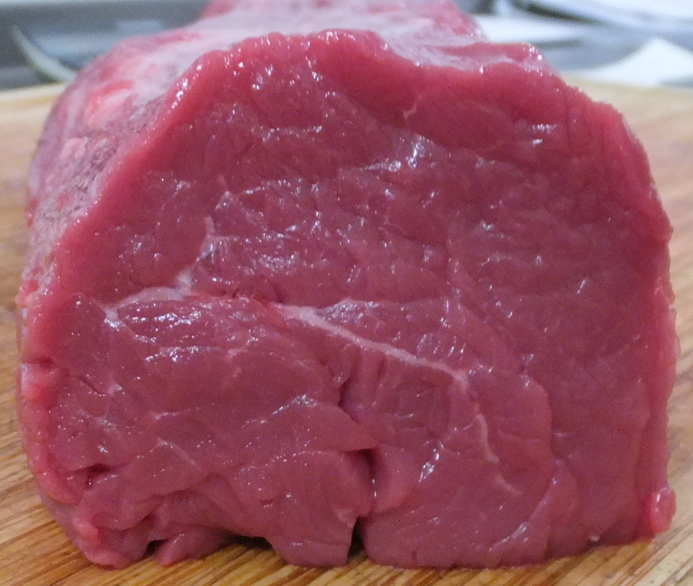
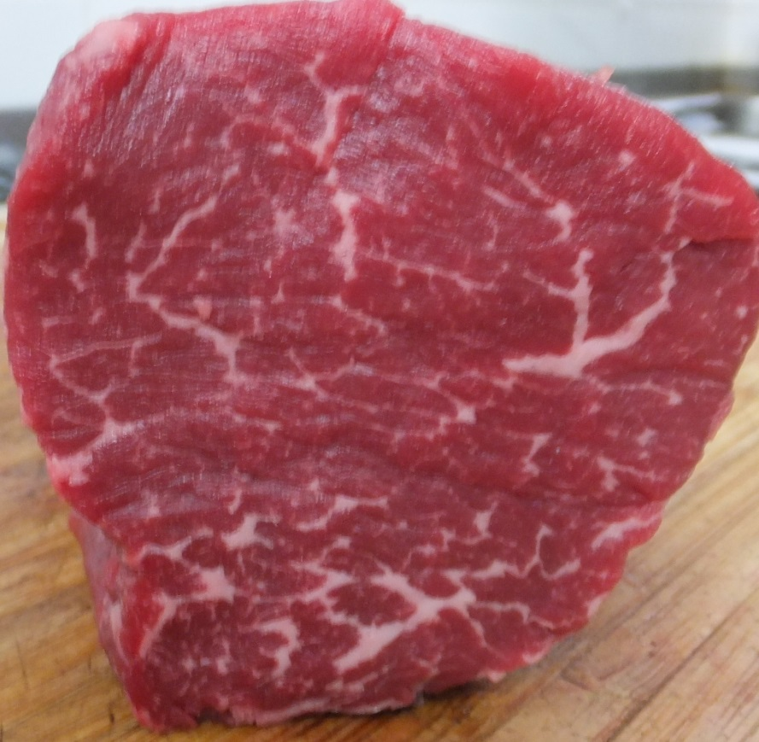
Fillet, Fillet mignon, Tenderloin, Tournedos
Kanadská svíčková Argentinská svíčková Australská svíčková

Slide 20
Fillet, Fillet mignon, Tenderloin, Tournedos
Fillet (Tenderloin), jemný, libový steak, nevýrazné chuti, je vhodný pro ženy. Je náročnější na přípravu.
Maso je velmi chutné, nemusí se moc kořenit.
Fillet mignon, šťavnatý, jemný steak z prostřední části svíčkové.
Filet de Boeuf je steak z konce svíčkové, maso je jemné a křehké.

Slide 21
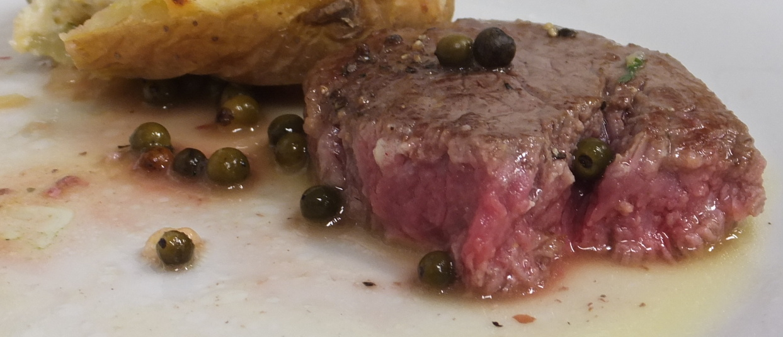
Fillet mignon

Slide 22
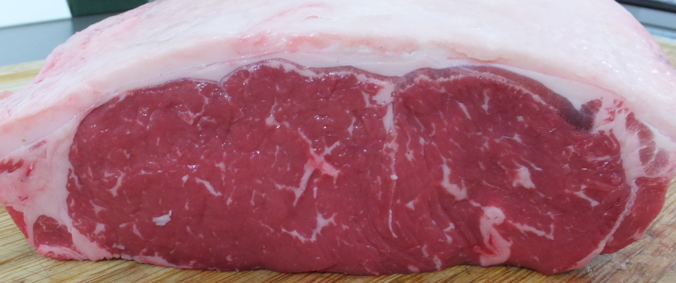
CHILLE BEEF – nízký roštěnec – striploin

Slide 23
CHILLE BEEF – nízký roštěnec – striploin
Striploin steak – výška steaku má být nejméně 2,5 centimetru. Maso je šťavnaté, má výraznější chuť, mírně prorostlý tukem, s vysokou vrstvou tuku, který dodává chuť steaku.

Slide 24
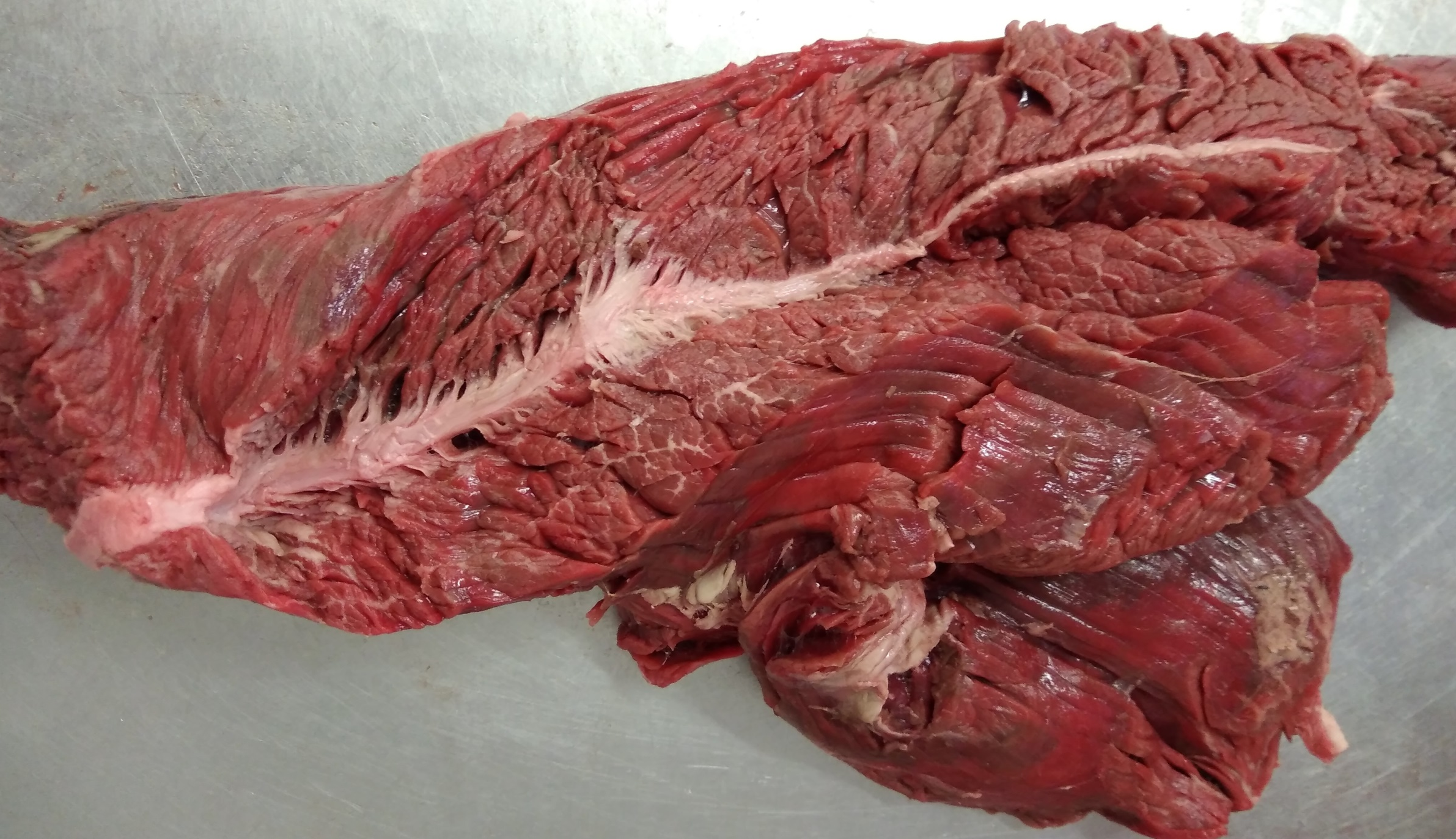
Hanger steak

Slide 25
Český chov – Hanger steak – veverka
Hanger steak – připravuje se z bránice, je to podlouhlý kus masa, kterému se říká veverka nebo také řeznická panenka.
Hanger steak je delikatesa.

Slide 26
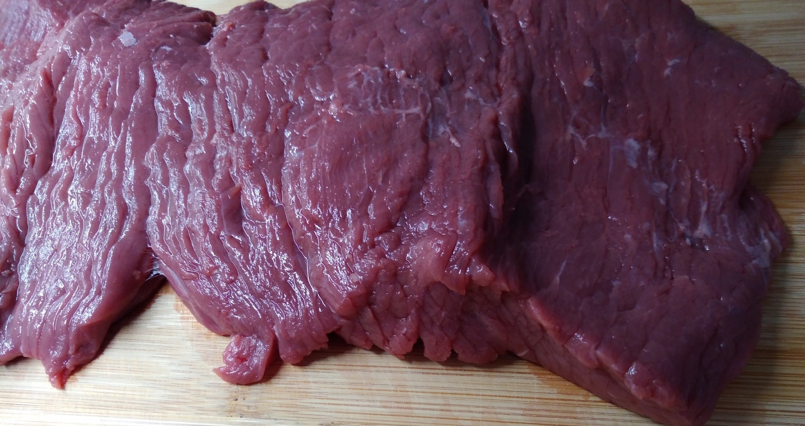
Flank steak

Slide 27
Flank steak
Flank steak – má výraznou chuť, je to maso ze spodní části pupku (spodní šál), je to plochý sval, je mírně tužší, má více vláken, proto musí být dostatečně vyzrálé.
Můžeme jej připravovat na grilu, na pánvi.
Steak je nejlepší, když má jasně červenou barvu.

Slide 28
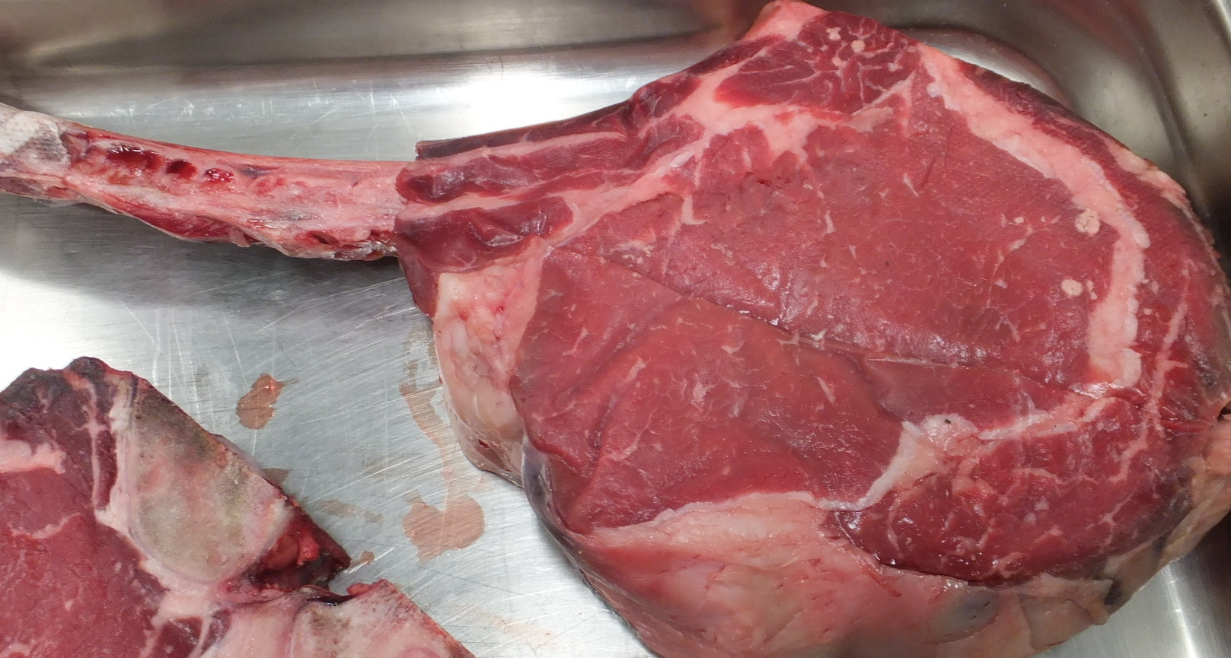
Tomahawk
Vysoká roštěná
s žeberní kostí

Slide 29
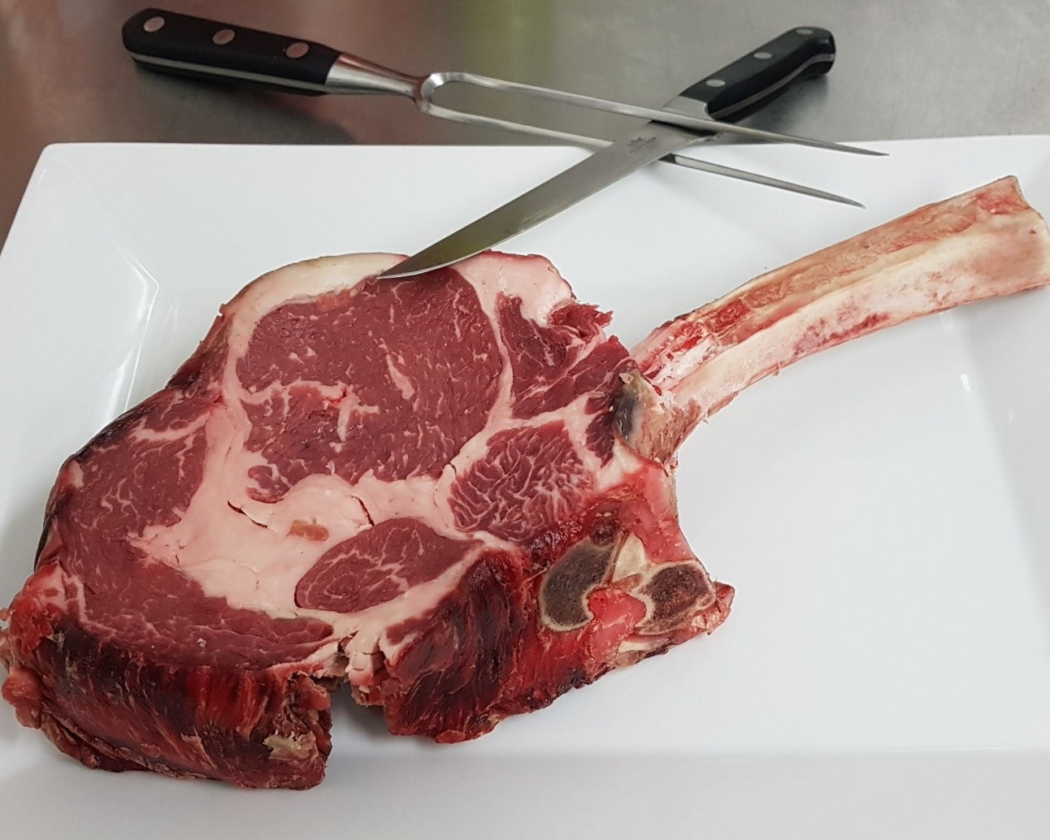
Tomahawk

Slide 30
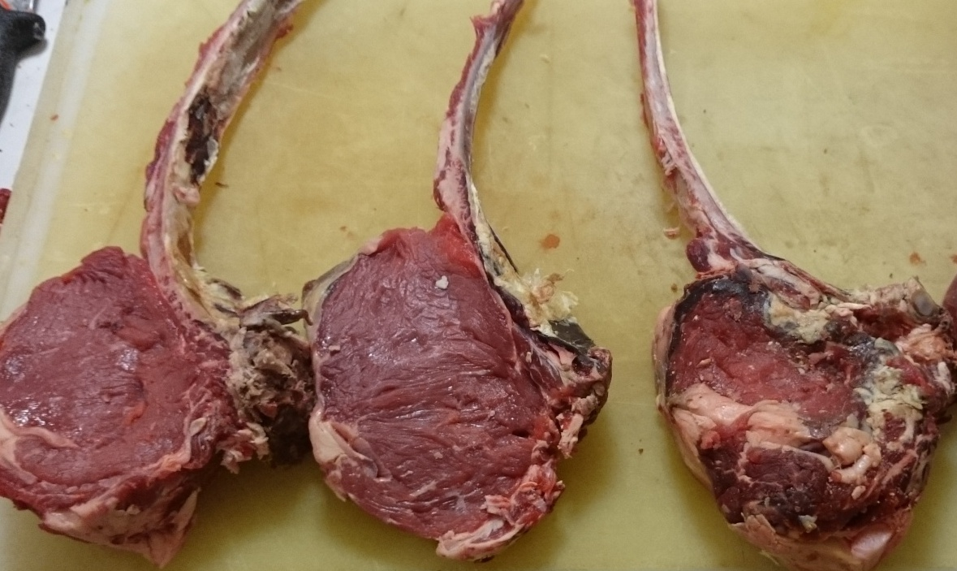
Tomahawk

Slide 31
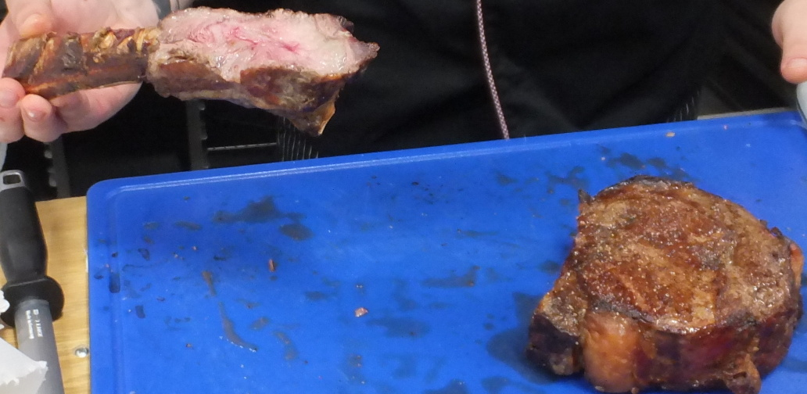
Tomahawk

Slide 32
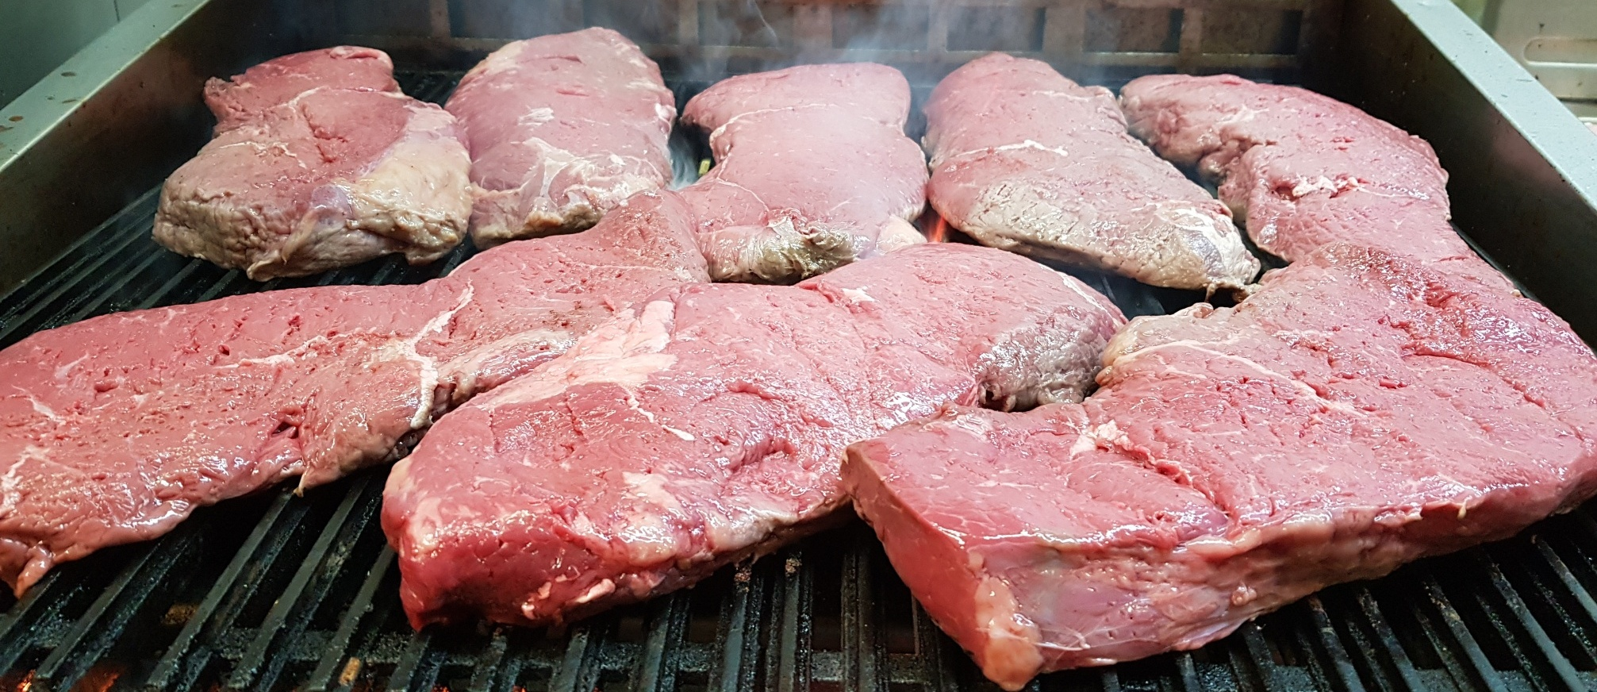
KVĚTOVÁ ŠPIČKA

Slide 33
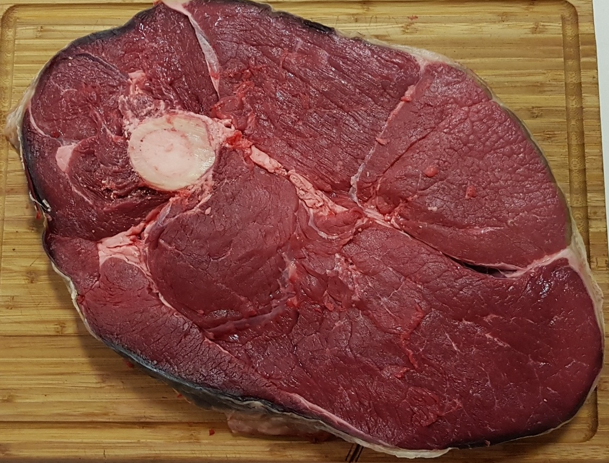
Steak z kýty s kostí

Slide 34
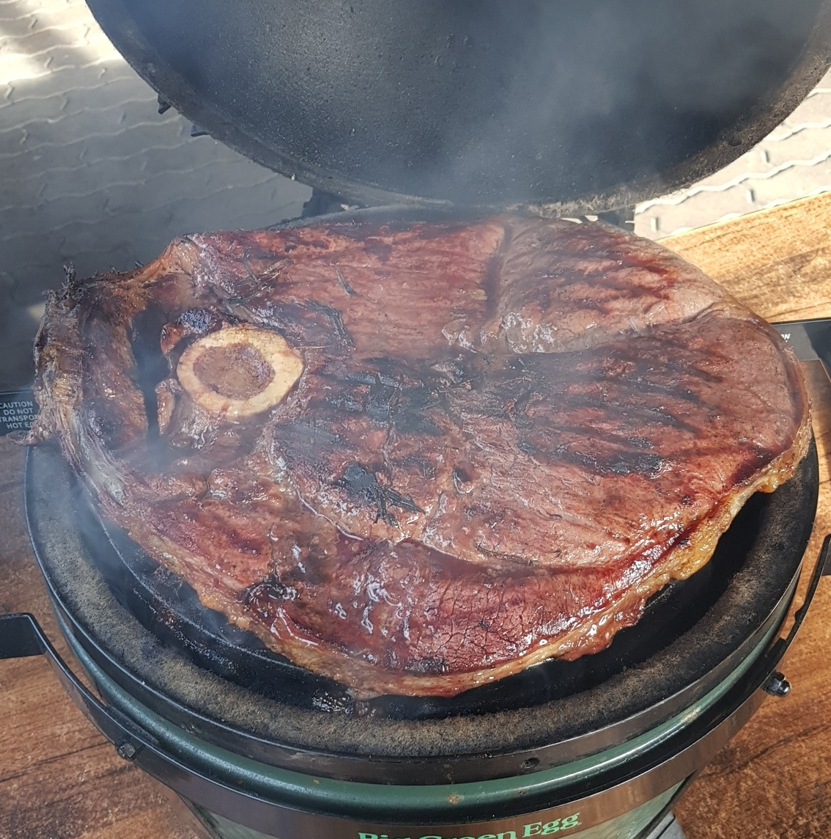
Steak z kýty s kostí

Slide 35
Příklady využití v teplé kuchyni

Slide 36
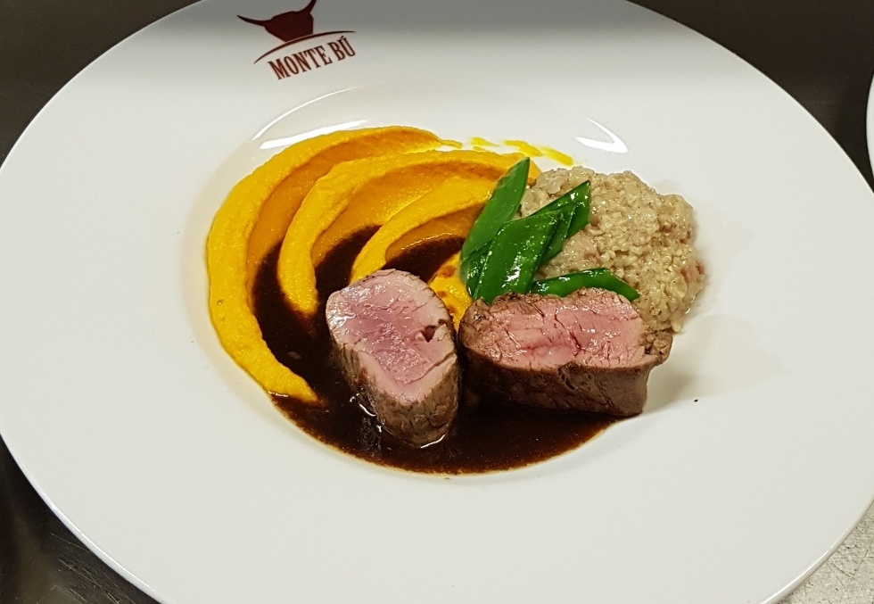
MALÁ SVÍČKOVÁ Filet mignon

Slide 37
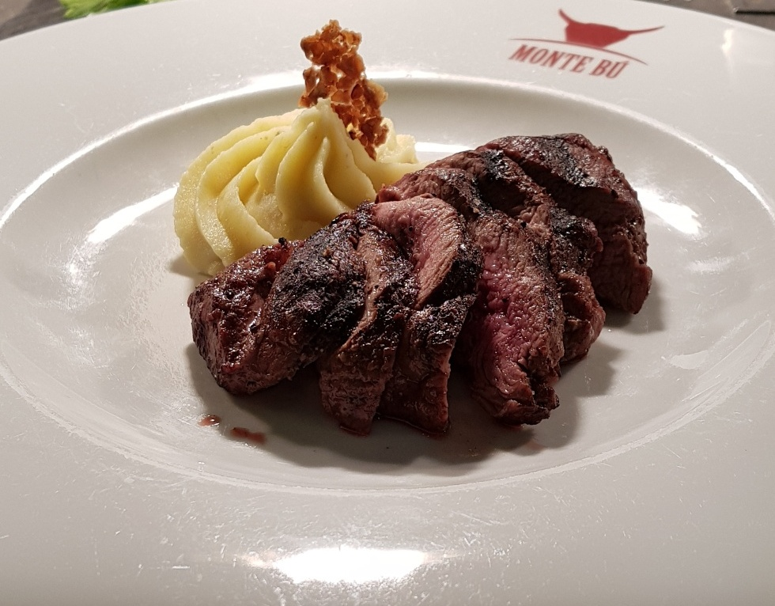
Filet mignon

Slide 38
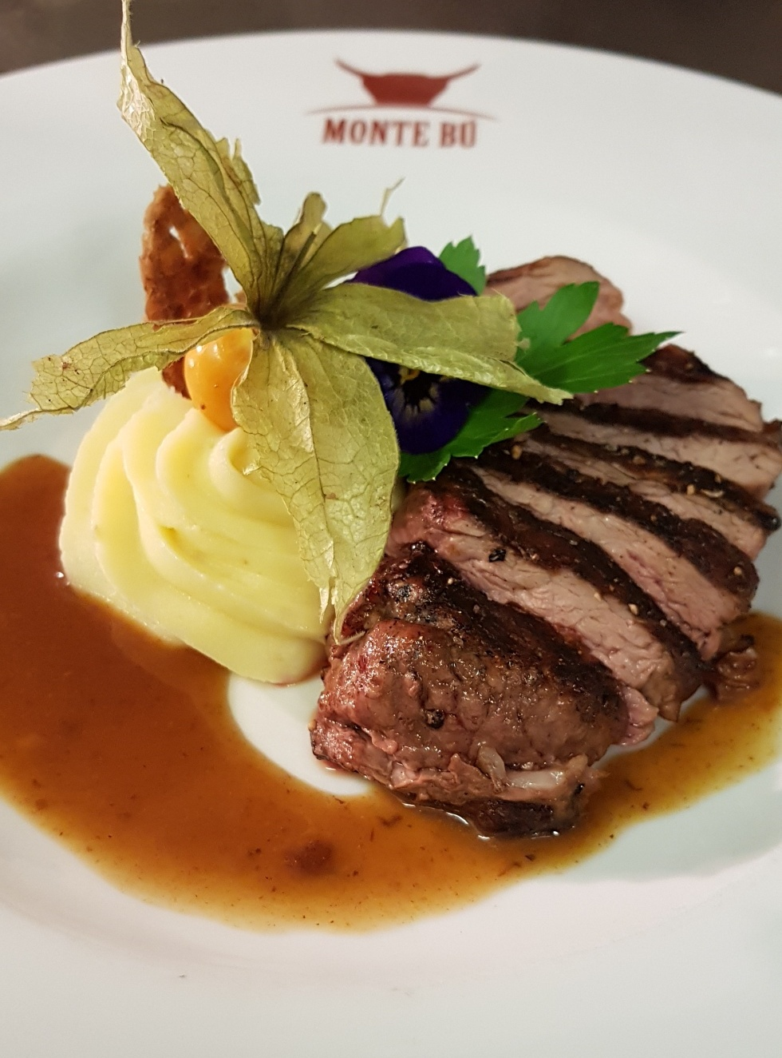
Filet mignon

Slide 39
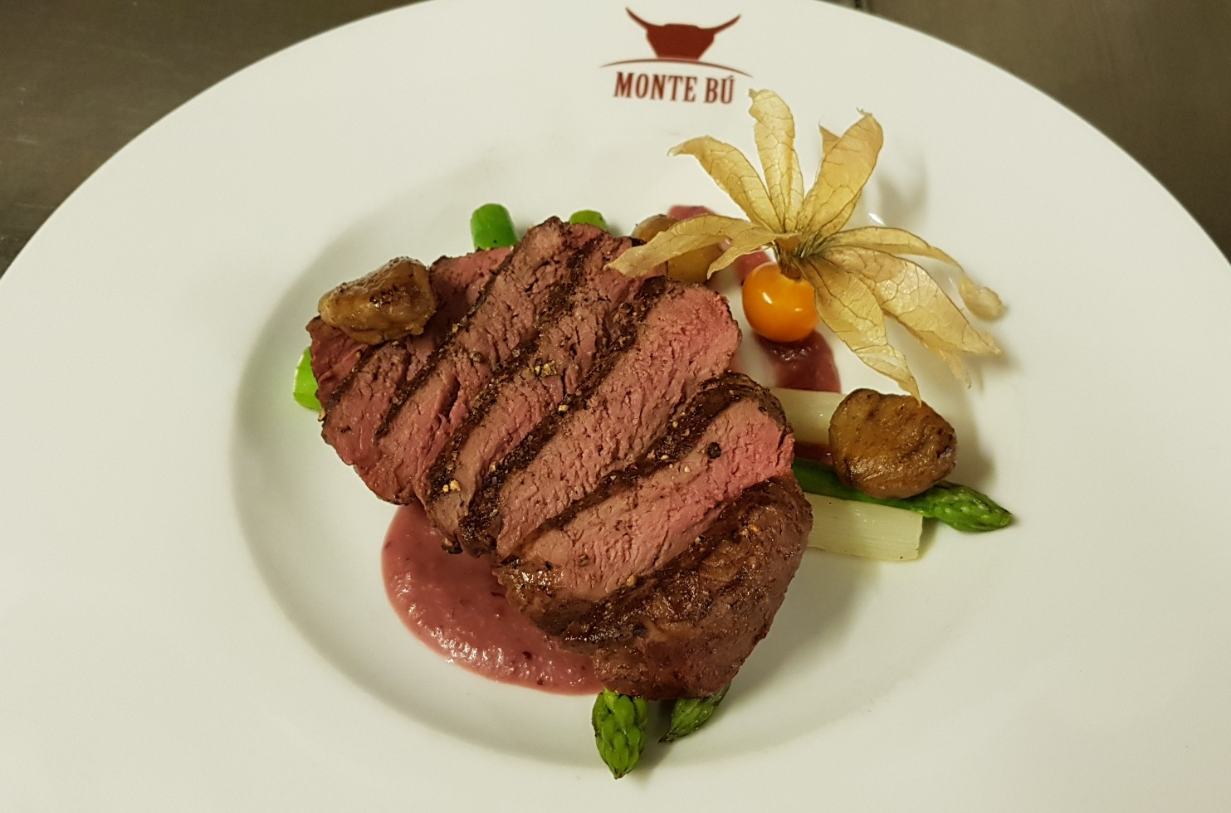
Filet mignon

Slide 40
Příklady využití v studené kuchyni

Slide 41
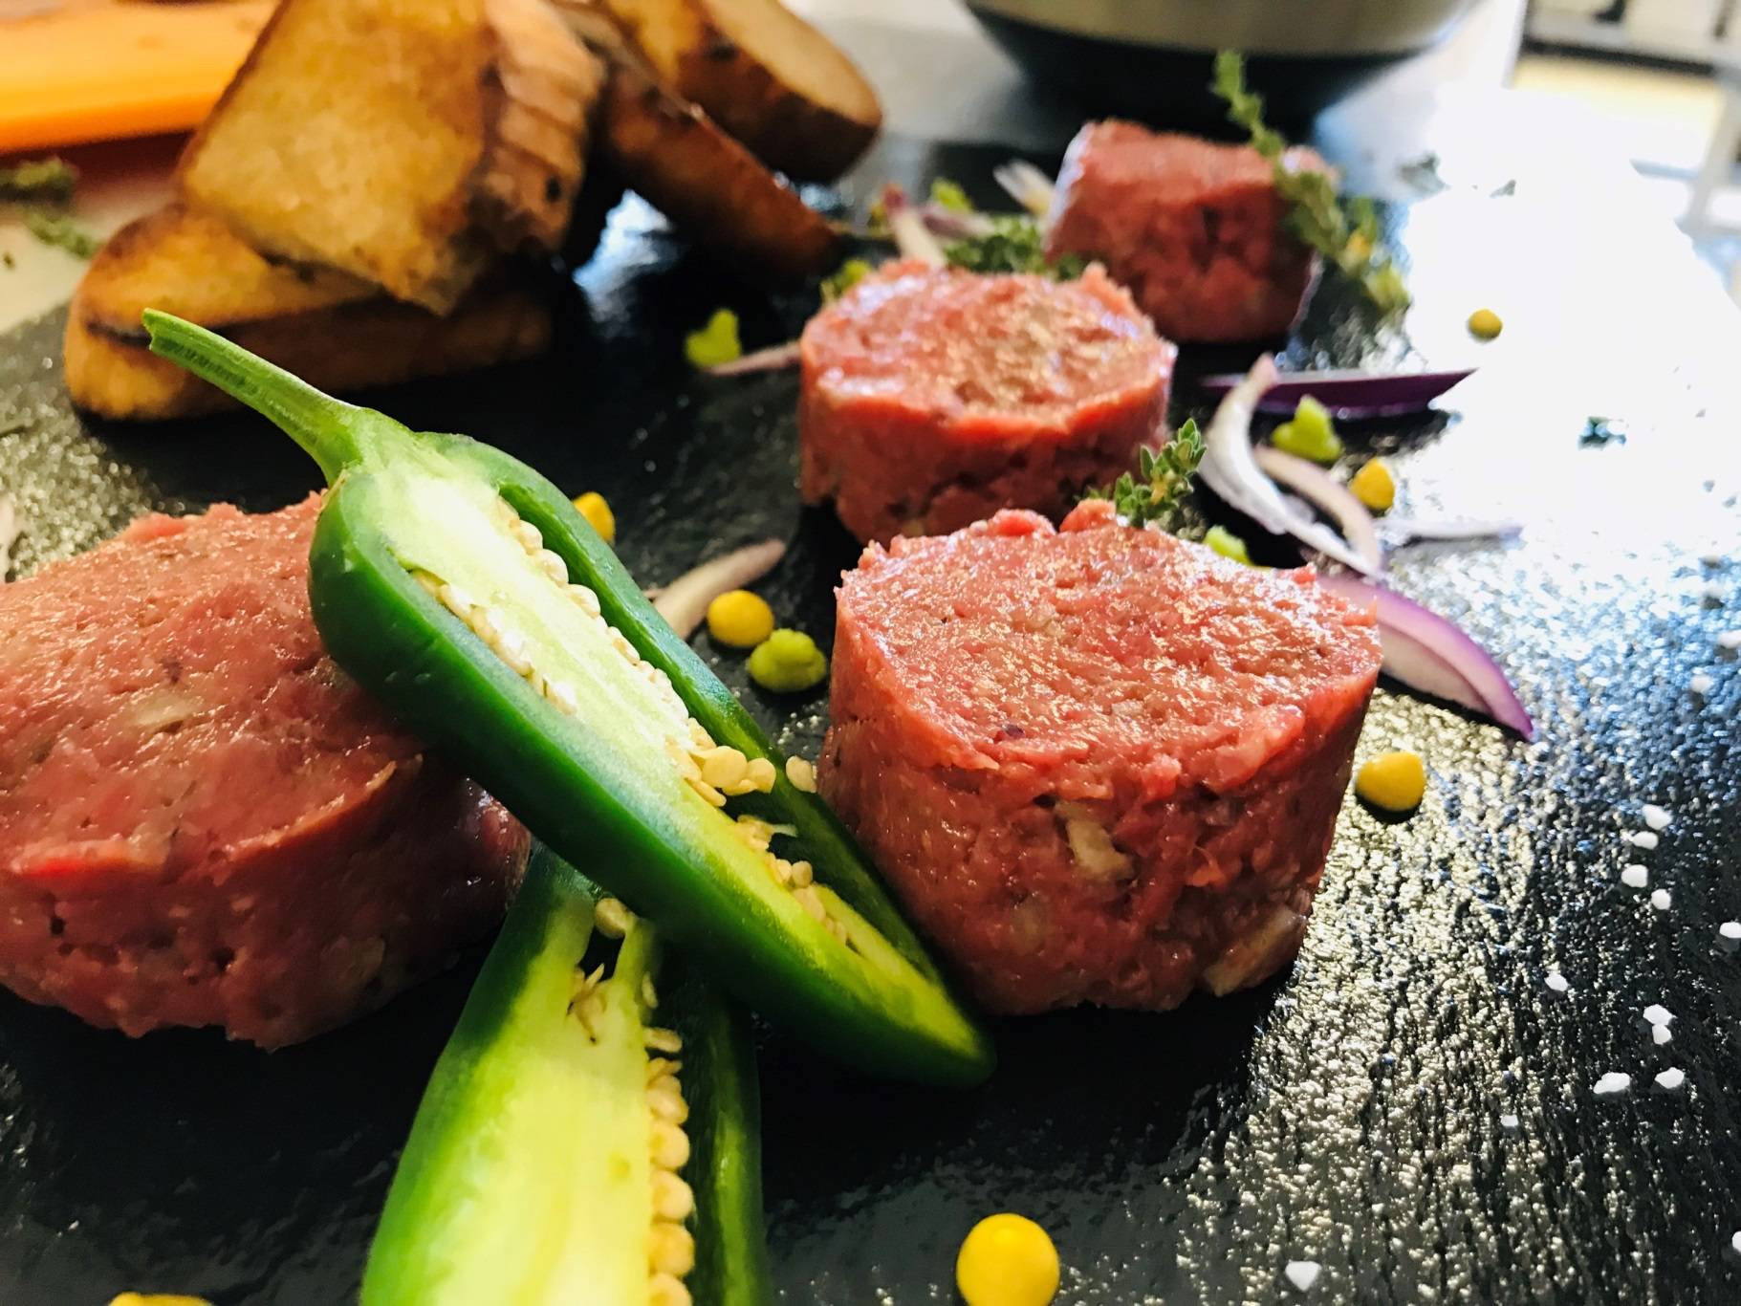
Tatarský biftek úprava raw

Slide 42
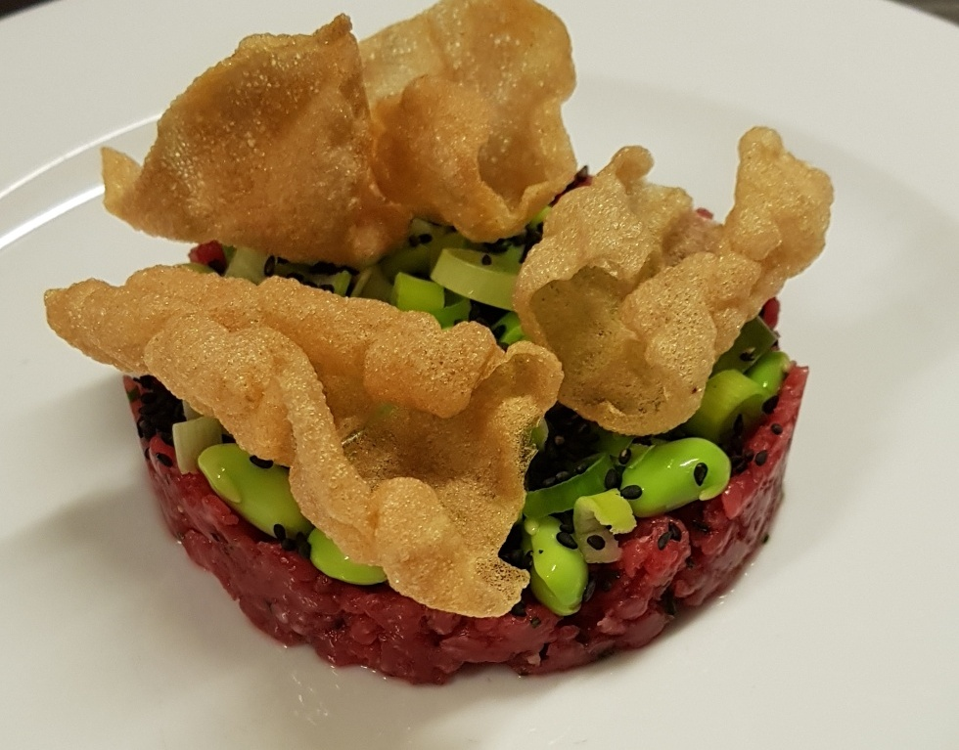
Tatarský biftek úprava raw

Slide 43
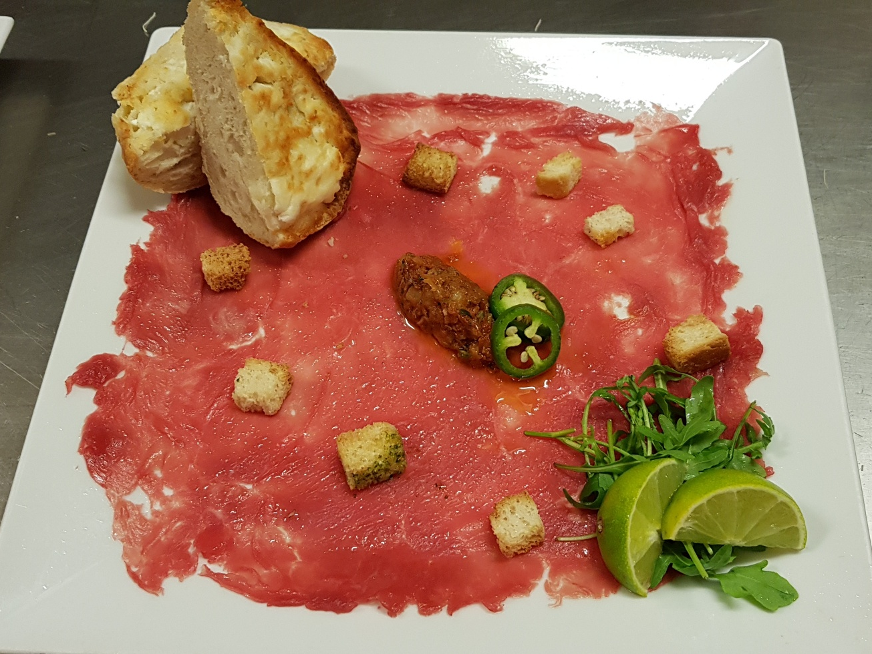
Carpaccio
úprava raw

Slide 44
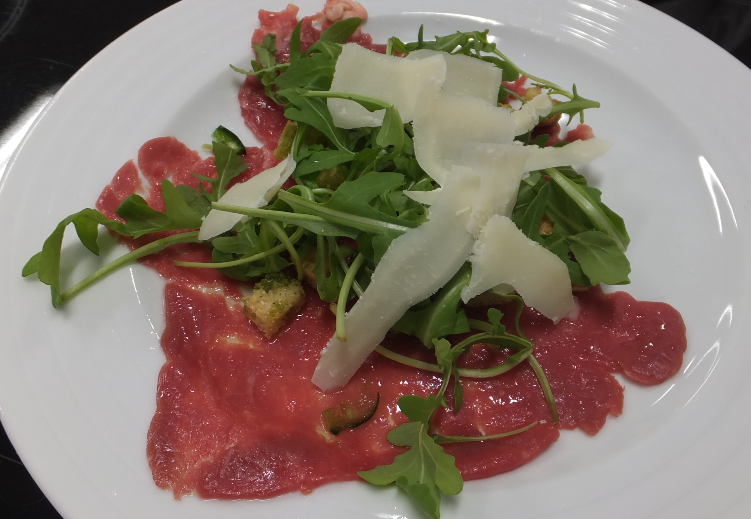
Carpaccio
úprava raw

Slide 45
Zdroje
Fotografie a podklady pro text věnoval šéfkuchař Jiří Ampapa restaurace Monte-Bu, Brno
Knihy:
PETERSON, JAMES. Co by měl vědět správný kuchař. Praha vyd. 2. Euromedia Group, k. s. – Ikar. 432 s. ISBN 978-80-249-2147-1.
Ostatní fotografie:
Mgr. Zdeňka Predajňová

Slide 46
Národní pedagogický institut České republiky modernizace odborného vzdělávání
www.projektmov.cz

Slide 47
Projekt Modernizace odborného vzdělávání (MOV) rozvíjí kvalitu odborného vzdělávání a podporuje uplatnitelnost absolventů na trhu práce. Je financován z Evropských strukturálních a investičních fondů a jeho realizaci zajišťuje Národní pedagogický institut České republiky.

